Slide 1


ФЕДЕРАЛЬНОЕ ГОСУДАРСТВЕННОЕ БЮДЖЕТНОЕ ОБРАЗОВАТЕЛЬНОЕ УЧРЕЖДЕНИЕ ВЫСШЕГО ОБРАЗОВАНИЯ «ВСЕРОССИЙСКИЙ ГОСУДАРСТВЕННЫЙ УНИВЕРСИТЕТ ЮСТИЦИИ (РПА МИНЮСТА РОССИИ)» Ижевский институт (филиал)
Министерство юстиции России: вчера, сегодня, завтра
Деятельность Министерства юстиции Российской Федерации
Участник:
Ракита Лев Борисович,
Студент 1 курса, уч. группы 04-сПДо21-1
Научный руководитель:
Романова Татьяна Александровна,
Старший преподаватель кафедры уголовно-правовых дисциплин
2022 год

Slide 2
СОДЕРЖАНИЕ:
Минюст России ВЧЕРА:
Период деятельности Юстиц-коллегий
Образование Министерства юстиции в России в I половине XIX в.
Деятельность Министерства юстиции в России в I половине XIX в.
Деятельность Кодификационной комиссии в России XIX в.
Министерство юстиции в период проведения судебной реформы 1864 г.
Деятельность Министерства юстиции в конце XIX вв.
Образование органов юстиции в период «советской юстиции»
Деятельность органов и учреждений юстиции в 40-60 гг. XX в.
Ликвидация Министерства юстиции СССР
Минюст России СЕГОДНЯ:
Восстановление Минюста
Период «российской юстиции»
Минюст России ЗАВТРА:
Министерство юстиции Российской Федерации – ЗАВТРА!
Заключение

Slide 3
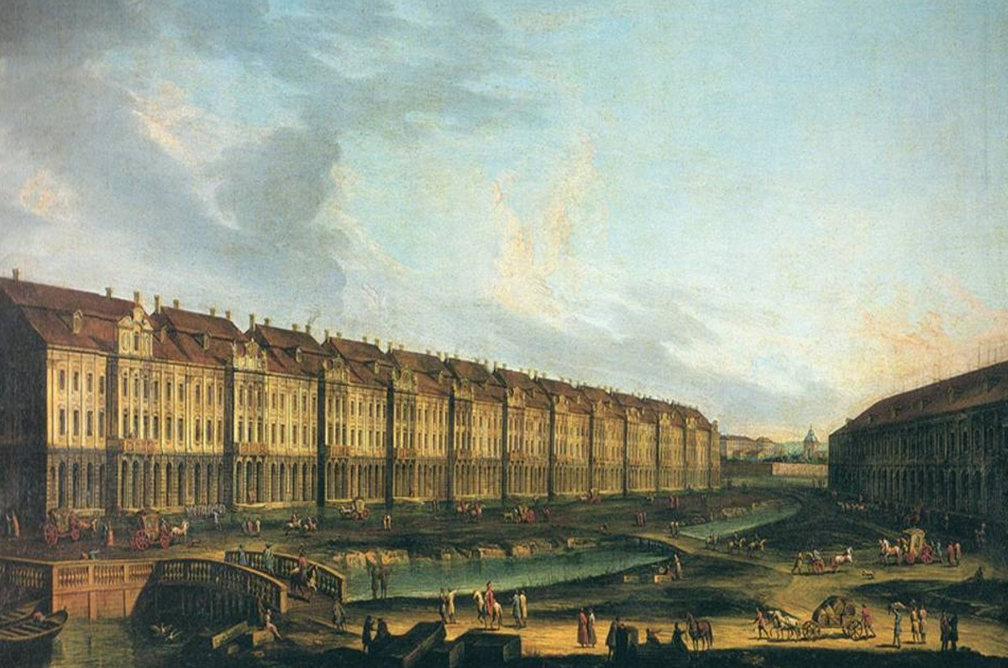
Минюст России ВЧЕРА

Slide 4
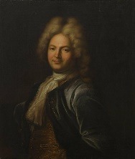

Период деятельности Юстиц-коллегий
1719-1720 ОБРАЗОВАНИЕ ЮСТИЦ-КОЛЛЕГИЙ
в результате реформы Петра I образованы 12 коллегий
Граф Андрей Артамонович Матвеев
Первый президент Юстиц-коллегий
15 августа 1666 – 16 сентября 1728
Юстиц-коллегии были образованы по шведскому образцу, но с учетом развития российского государства и права

Slide 5
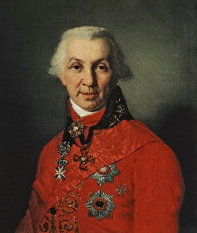
Образование Министерства юстиции в России в I половине XIX в.
8 сентября 1802 г. – Манифест императора Александра I «Об учреждении министерств»
Образован как центральный орган управлениями всеми судебными учреждениями за исключением военных, духовных и морских
Гавриил Романович Державин
Первый Министр юстиции
Функции:
Образование, упразднение и надзор за деятельностью судебных учреждений
Заведование личного состава судебных органов

Slide 6
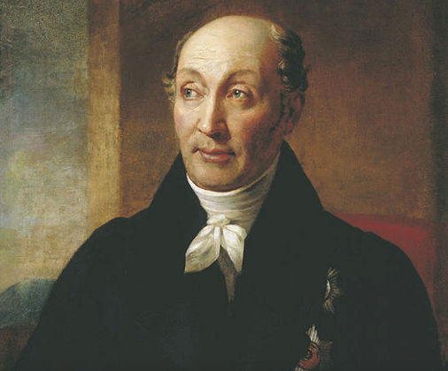
Деятельность Министерства юстиции в России в I половине XIX в.
Систематизация и кодификация российского законодательства
→ Создание Кодификационной комиссии, которую возглавил в 1808 г. М.М. Сперанский.
Задачи Кодификационной комиссии:
Приведение в систему действующего законодательства
Устранение противоречий между отдельными указаниями
Внесение в ранее принятые законы необходимых изменений и дополнений
Сперанский М.М.

Slide 7
Деятельность Кодификационной комиссии в России XIX в.
I этап: Проанализировано все законодательство и в основу положен хронологический принцип → издание в 1830 г. Полного собрания законов Российской Империи, которое включало всё российское законодательство
II этап: 1832 г. вышел Свод законов Российской Империи (включал действующее законодательство, в основу положен отраслевой принцип)
III этап: Создание Уложений, которые должны были содержать не только старые, но и новые нормы права

Slide 8
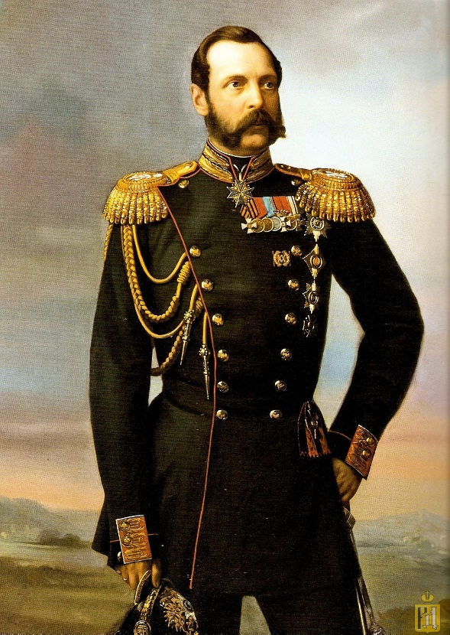
Министерство юстиции в период проведения судебной реформы 1864г.
«Чтобы правда и милость царствовали в судах…»
© Император Александр II
→ 29 сентября 1862 г. – «Основные положения преобразования судебной части в России» (принципы судебной реформы):
Отделение судебной власти от законодательной, исполнительной и административной
Гласность судопроизводства (устные, открытые судебные процессы)
Несменяемость судей
Создание самостоятельной мировой юстиции (создание системы о мировых судах)
Создание прокурорского надзора (обвинение в суде, а также надзор за законностью)
Введение присяжных поверенных и их советов (адвокатура)
Учреждение присяжных заседателей
Введение кассационного суда
Создание нотариата
Александр II

Slide 9
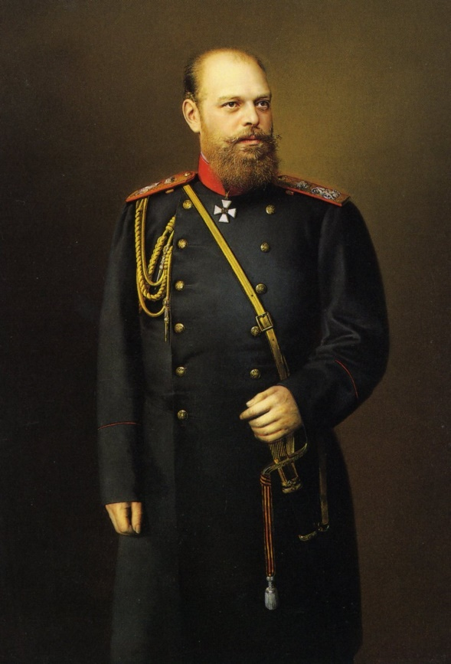
Деятельность Министерства юстиции в конце XIX вв.
70-80-е годы XX в. в период правления Александра III в России проводятся контрреформы, в том числе в области судопроизводства
→ Контрреформы в области судопроизводства были направлены на:
ликвидацию принципа несменяемости судей
ликвидацию принципа гласности процесса
ограничение компетенции суда присяжных
Александр III
1889 г. – практическая ликвидация мировой юстиции, введение института земских начальников (в отличие от мировых судей земские начальники назначались, а не избирались)

Slide 10

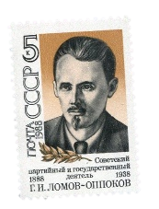
Образование органов юстиции в период «советской юстиции»
Октябрь 1917 года приход к власти большевиков → Октябрьская революция
→ 26 октября 1917 г. – второй Всероссийский съезд советов, принято решение о создании Совета Народных Комиссаров (СНК)
Ломов (Оппоков) Георгий Ипполитович
Первый советский нарком юстиции
Непосредственное руководство Народного комиссариата Юстиции осуществлял Стучко Петр Иванович

Slide 11

Деятельность органов и учреждений юстиции в 40-60 гг. XX в.
22 июня 1941 г. – начало Великой Отечественной войны
→ Указ Президиума Верховного Совета СССР «О военном положении»
29 июня 1941 г. приказ Наркома юстиции СССР о задачах органов юстиции в военное время:
Организация порядка, необходимого для отражения вражеского нашествия и достижение победы
Наблюдение за судебной практикой
Решение кадровых вопросов
→ Перестройка деятельности органов юстиции на военные рельсы

Slide 12
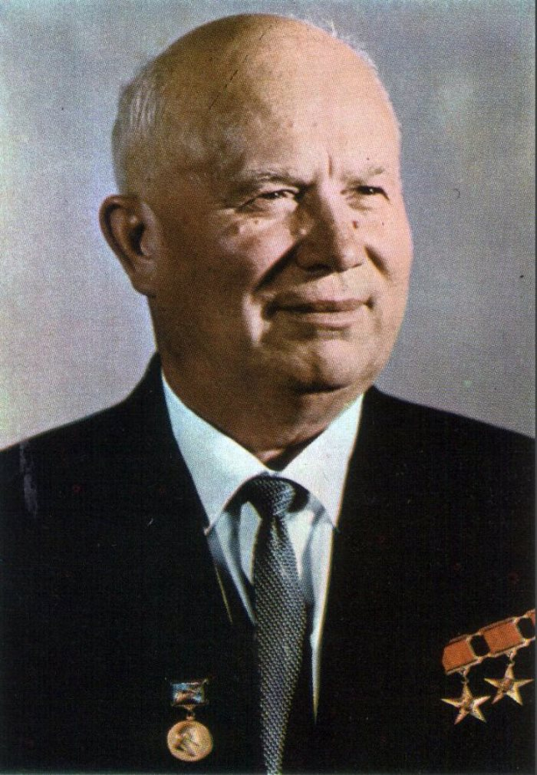
Ликвидация Министерства юстиции СССР
Хрущёв Никита Сергеевич проводит реформу, согласно которой на отдельных территориях создаются СовНарХозы, которые выполняли функции отраслевых министерств
→ Происходит переход от отраслевого к территориальному управлению
1956 г. Ликвидировано Министерство юстиции СССР
1963 г. Ликвидированы Министерства юстиции РСФСР
1956 – 1970 г. Министерства юстиции не существовало
31 августа 1970 г. Министерство юстиции восстановлено
Хрущев Н.С.

Slide 13
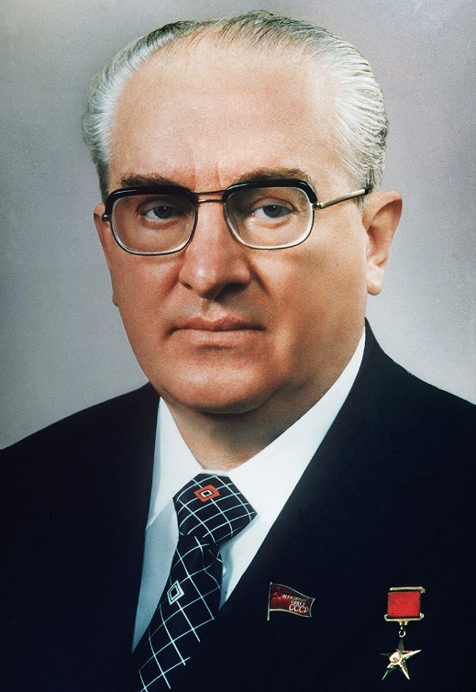
Восстановление Минюста
21 марта 1972 г. Утверждено Положение о Минюсте СССР
→ Определены следующие задачи:
Укрепление социалистической законности
Обеспечение организации руководства судами
Кодификация законодательства
Организация пропаганды правовых знаний
Обеспечение органов юстиции квалифицированными знаниями
Ведется активная законотворческая работа
1977 г. принята Конституция СССР
Андропов Ю.В.
В начале 80-х гг. XX в. (Ю.В. Андропов) внесены дополнения в задачи и функции органов юстиции → борьба с коррупцией, укрепление дисциплины труда

Slide 14
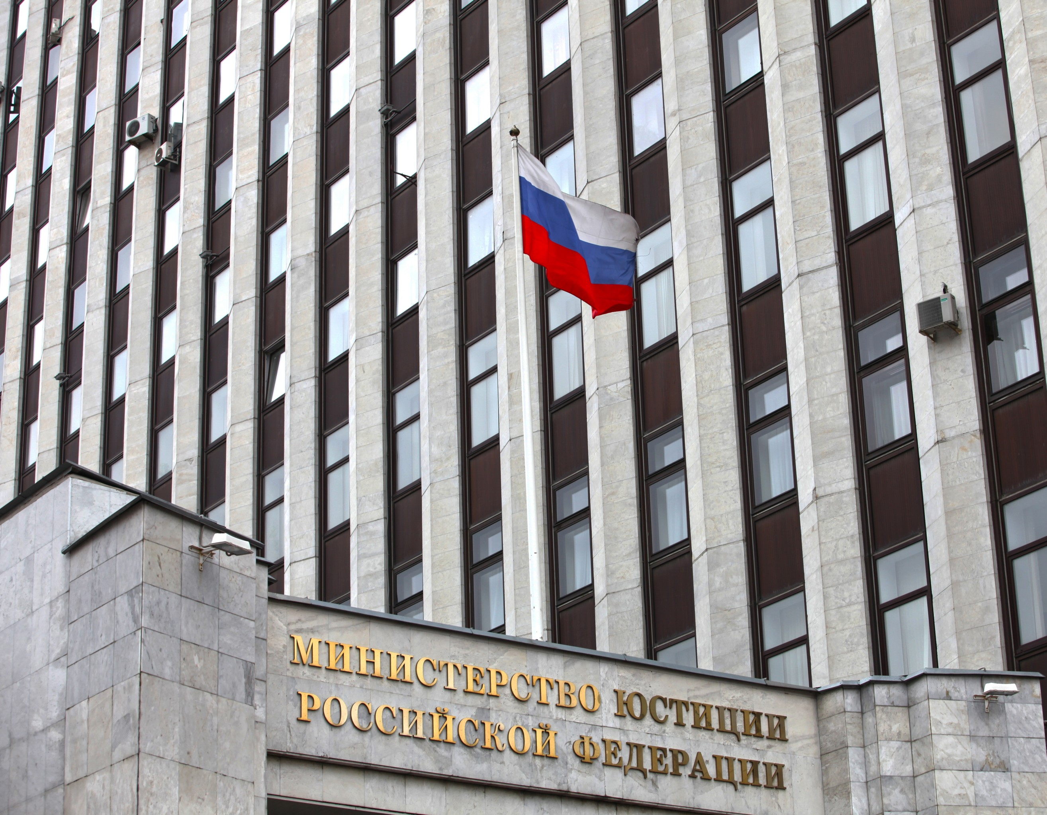
Минюст России СЕГОДНЯ

Slide 15
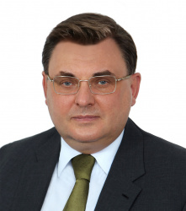
Период «российской юстиции»
Министерство юстиции Российской Федерации – федеральный орган исполнительной власти, осуществляющий выработку государственной политики (государственное управление) и нормативно-правовое регулирование в сфере юстиции, а также координирующий деятельность в этой сфере иных федеральных органов исполнительной власти.
Чуйченко Константин Анатольевич
Министр юстиции с 21 января 2020 г. – по наст. вр.
Структура Минюста России:
Заместители министра (9 человек)
Центральный аппарат (12 Департаментов)
Территориальные органы
Подведомственные службы (ФССП и ФСИН)
Подведомственные организации

Slide 16

Минюст России ЗАВТРА

Slide 17

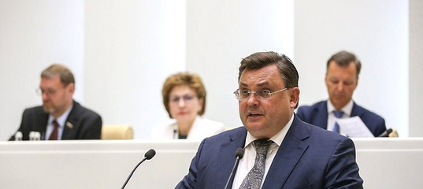
Министерство юстиции Российской Федерации – ЗАВТРА!
Подробнее по QR-коду
На «правительственном часе» в Совете Федерации министр юстиции К. Чуйченко выступил с докладом о приоритетных направлениях совершенствования законодательства в сфере юстиции:
Перевод в электронный вид регистрацию уставов некоммерческих организаций
Создание государственных юридических бюро во всех регионах в качестве основного участника и координатора бесплатной юридической помощи
Создание отдельного реестра недобросовестных должников, которые обязаны уплачивать алименты и ввести для них определенные ограничения;
Создание службы пробации в России, которая будет работать с бывшими заключенными, вышедшими на свободу, с целью их адаптации

Slide 18

Заключение
В этом году исполняется 220 лет со дня образования российского Министерства юстиции
На всех этапах развития Российского государства Минюст России выполняет свое главное предназначение — способствовать формированию и упрочению в России основ правового государства

Slide 19
Библиографический список
1. Органы и учреждения юстиции России: история становления и развития : [монография] / И. М. Железко ; под общ. ред. П. П. Сергуна ; Гос. образовательное учреждение высш. проф. образования "Российская правовая акад. М-ва юстиции Российской Федерации", Поволжский (г. Саратов) юридический ин-т (фил.). - Москва ; Саратов : РПА Минюста России, 2009. - 315 с.; 21 см.; ISBN 978-5-89172-145-6.
2. Правовой статус Министерства юстиции Российской Федерации и подведомственных ему федеральных служб [Текст] : учебное пособие / Ю. В. Ростовцева ; Гос. образовательное учреждение высш. проф. образования "Российская правовая акад. М-ва юстиции Российской Федерации". - Москва : РПА Минюста России, 2010. - 91 с.; 21 см.; ISBN 978-5-89172-207-1.
3. Министерство юстиции России за 200 лет (1802-2002) : Историко-правовой очерк / М-во юстиции Рос. Федерации; [Науч. ред.: М.М. Рассолов, С.А. Батова]. - М. : НОРМА, 2002. - 405 с.; 28 см.; ISBN 5-89123-668-0 (НОРМА).
4. Указ Президента РФ от 13.10.2004 N 1313 (ред. от 11.04.2022) «Вопросы Министерства юстиции Российской Федерации» // Российская газета, N 230, 19.10.2004.

